Slide 1
fuentes
De dónde sacar, y que hacemos con, la información que necesitamos

Slide 2
principales Tipos información
Académicas | No académicas
Artículos científicos (Publicados en revistas científicas) | Noticias
Libros | Notas de opinión
Capítulos de libros-compilación | Informes periodísticos
Tesis
Tratados
Normas comentadas
Informes oficiales

Slide 3
¿dónde BUSCAR?
Google Académico
Scielo
Legister
Consensus
Research Gate
SAIJ
Bibliotecas

Slide 4
Google académico
Realiza una búsqueda más especializada de todo lo que hay en Google.
Aún así, puede fallar (mostrarnos material que no sea académico, o material sin toda la información de referencia necesaria).
Puede mostramos libros, capítulos de libros compilación, tesis, o, principalmente, artículo académicos.

Slide 5
Scielo
No es muy fuerte en derecho, pero puede servir igual, especialmente para encontrar la información de otras ciencias que necesitemos en nuestra investigación.
Muestra, principalmente, artículos académicos.

Slide 6
legister
Exclusivamente jurídico. Permite buscar DOCTRINA, pero también, jurisprudencia y legislación.
Además, permite una búsqueda sectorizada por países.
En contraposición, no todo el material es estrictamente académico.

Slide 7
legister
Es un servicio pago, a diferencia de los anteriores.
La UCSF tiene una licencia institucional para el uso de Legister.
Cada alumno debe solicitar en biblioteca un usuario y contraseña (que se encuentran vinculados a su mail institucional) para ingresar por primera vez.

Slide 8
consensus
Es un buscador más avanzado, que se ayuda de IA para buscar material sólo en bases de datos académicas.
Es muy buen buscador, pero puede mostrarnos material académico del Norte Global, que no sea ‘Open Access’, o con licencia ‘Creative Commons’

Slide 9
Reseach gate
Se trata de una red social donde cada investigador o institución comparte sus investigaciones y artículos. La mayoría de las publicaciones contienen los PDFs completos.

Slide 10
SAIJ
Es una base de datos académica, específicamente jurídica, provista por el gobierno nacional.
Además de doctrina, permite buscar jurisprudencia y legislación argentina.

Slide 11
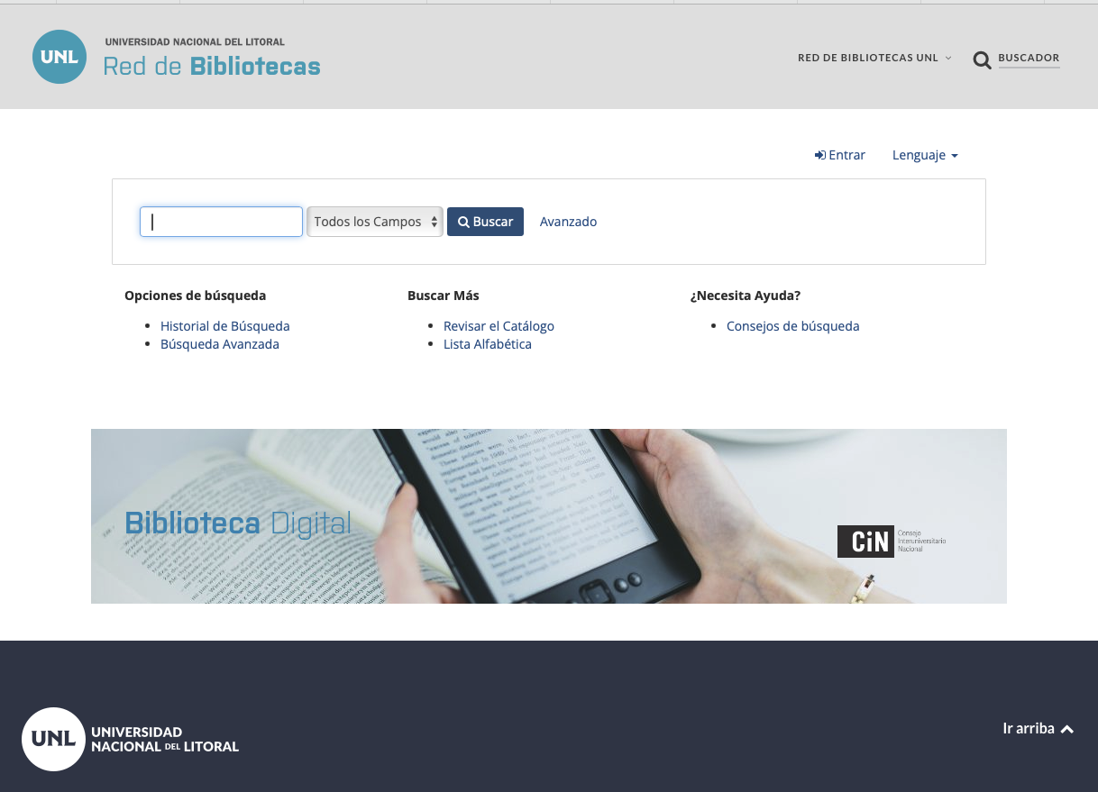
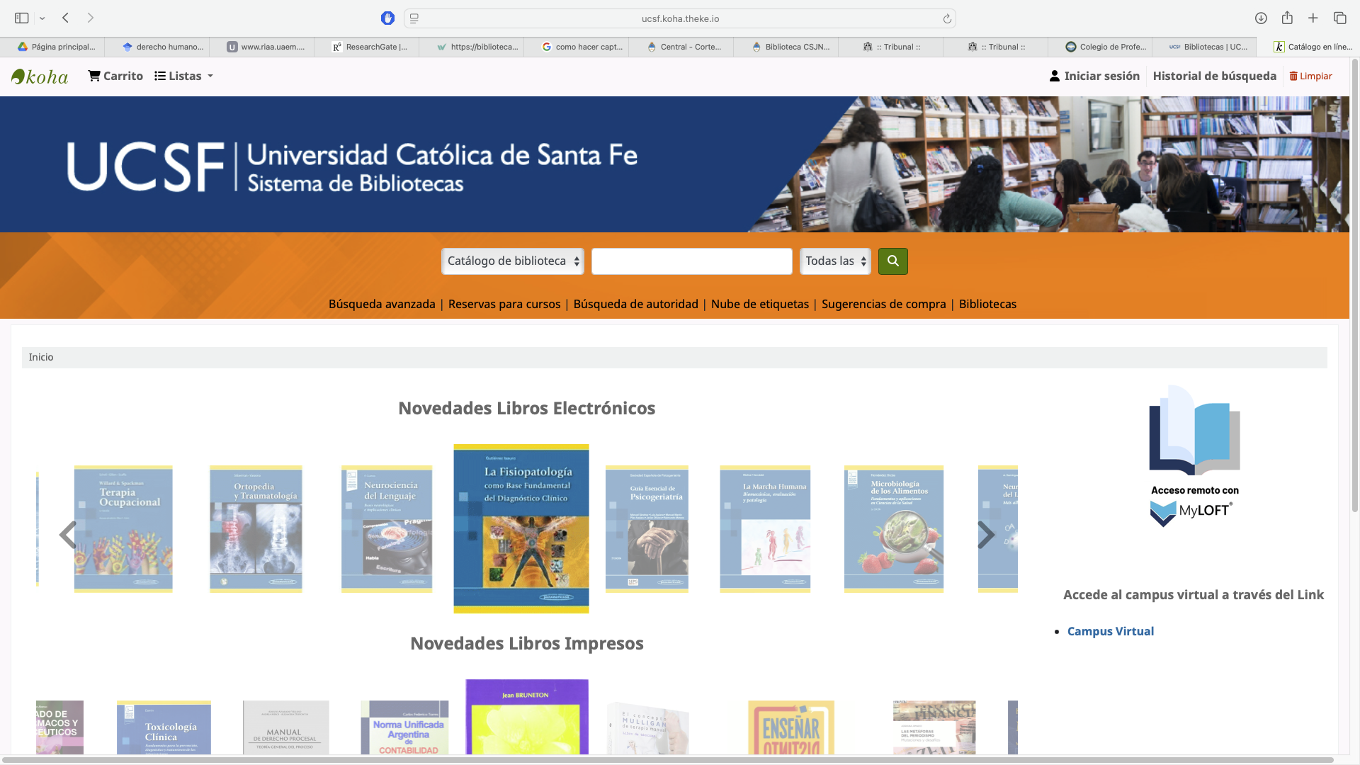
Bibliotecas
CASF
CSJN
UNL
UCSF

Slide 12
aDEMÁS…
LEGISLACIÓN
Además de SAIJ y Legister…:
INFOLEG
Sistema de información Normativa (SIN) – Provincia de Sata Fe
Normativa – Municipalidad de Santa Fe
Otras

Slide 13
INFOLEG
Permite buscar todo tipo de legislación (desde decretos hasta tratados internacionales, a nivel nacional.

Slide 14
SISTEMA DE INFORMACIÓN NORMATIVA
De la Provincia de Santa Fe (se encuentra en la página principal del gobierno de la provincia – Servicios – Búsqueda de Normativa).

Slide 15
nORMATIVA
De la Municipalidad de la Ciudad de Santa Fe de la Vera Cruz (se accede por la página del gobierno de la ciudad – Sección Transparencia – Normativas)

Slide 16
oTRAS…
Existen otras basas de datos sobre legislación, temáticas o específicas, como el Atlas Federal de Legislación Sanitaria de la República Argentina.

Slide 17
Finalmente
JURISPRUDENCIA
Además de Legister y SAIJ…:
Consulta de Jurisprudencia de la Corte Suprema de Justicia de Santa Fe
Secretaría de Jurisprudencia de la Corte Suprema de Justicia de la Nación

Slide 18
Consulta de Jurisprudencia de la Corte Suprema de Justicia de Santa Fe
Se puede acceder desde la página de la Corte Suprema de Justicia de la Provincia (Legislación y Jurisprudencia – Búsqueda por Bases Documentales – Jurisprudencia de la Corte Suprema de Justicia de Santa Fe (1º opción)).

Slide 19
Secretaría de Jurisprudencia de la Corte Suprema de Justicia de la Nación
Se puede acceder desde la página de la Corte Suprema de Justicia de la Nación (Decisiones – Sentencias).

Slide 20
Ahora… ¿Qué hacer con tante información?

Slide 21
No se puede andar ‘improvisando’ en la organización del material…
Hay softwares pensados para trabajar profesionalmente en la investigación

Slide 22
¿Por qué necesitamos ‘profesionalización’?:
Guardar con precisión en la información necesaria (Autor/es, tiempo y soporte de publicación, tipo de texto)
Guardar las ideas agendas (especialmente para no confundirlas luego con las propias)
Citar adecuadamente
Trabajar, mejor, menos tiempo

Slide 23
Gestores bibliográficos

Slide 24
mENDELEY

Slide 25
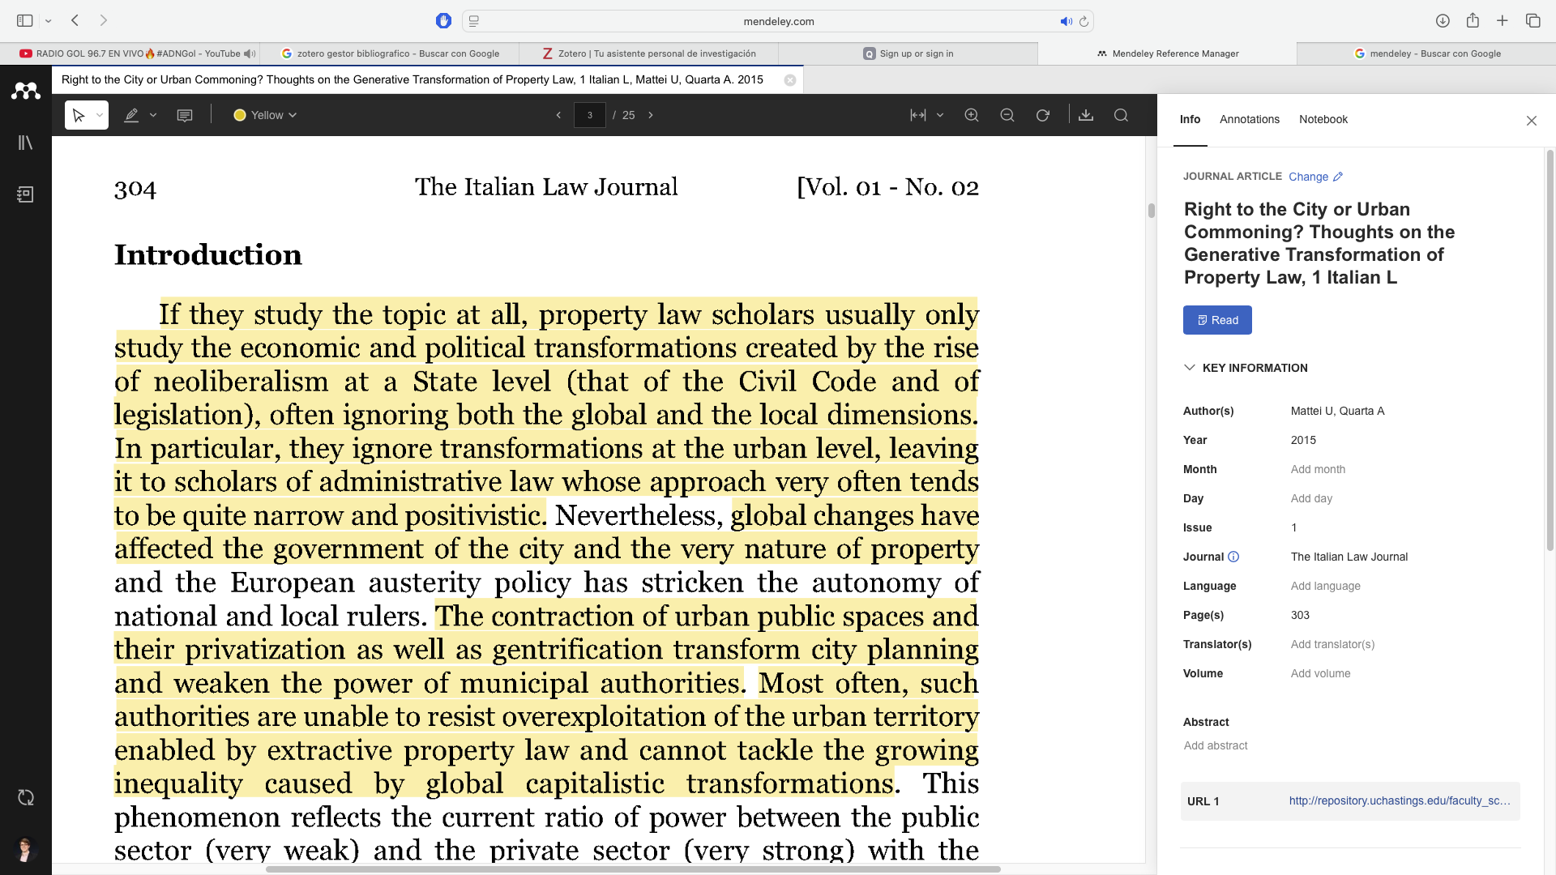

Slide 26
Citavi

